Slide 1
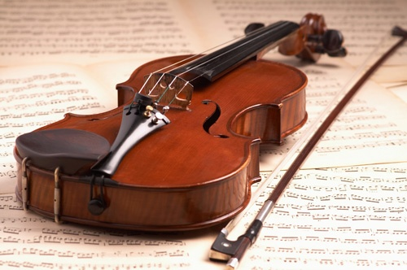
Чарівний світ музики
Лекція-концерт

Slide 2
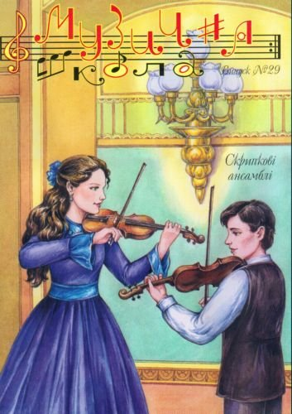
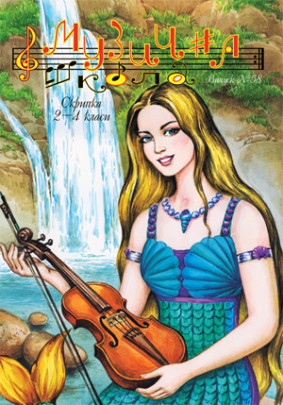

Наші перші кроки
.

Slide 3
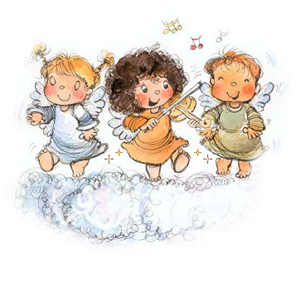
Дитяча пісня

Slide 4
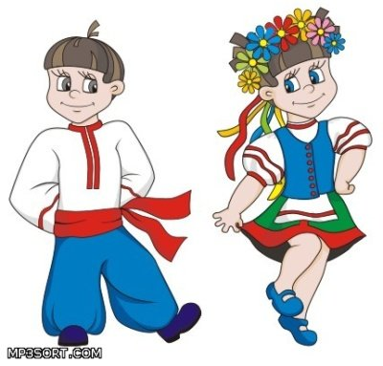
Полька «Сонечко»

Slide 5
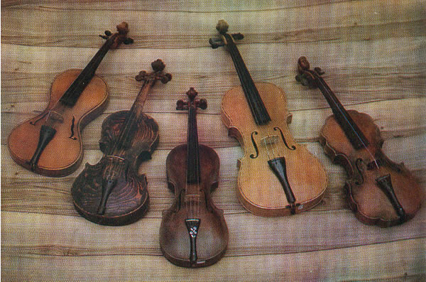
Історія виникнення скрипки

Slide 6
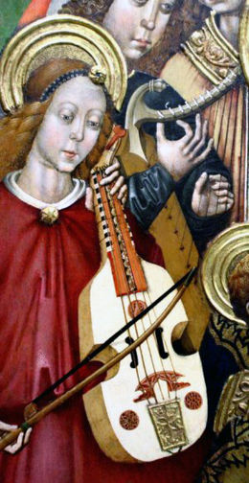
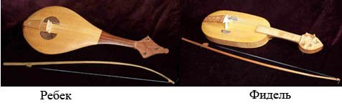
Історія виникнення скрипки

Slide 7
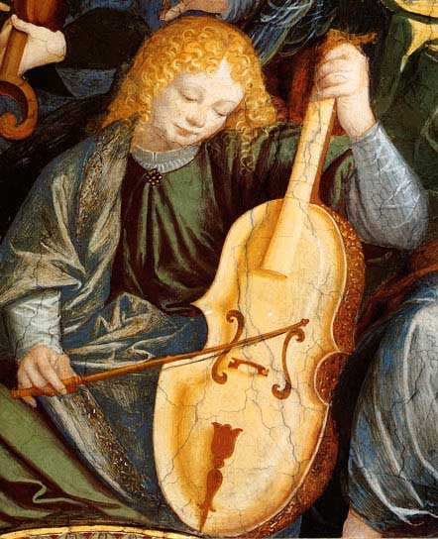
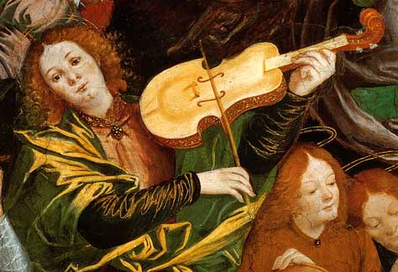
Історія виникнення скрипки

Slide 8
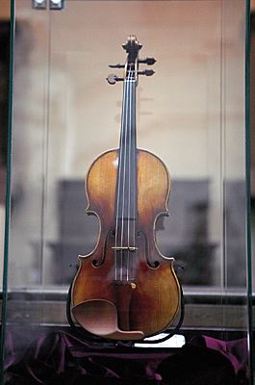
Історія виникнення скрипки
Зразок класичної скрипки роботи А.Гварнері

Slide 9
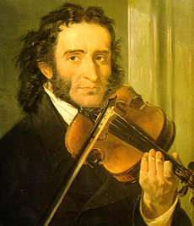
Ніколо Паганіні

Slide 10
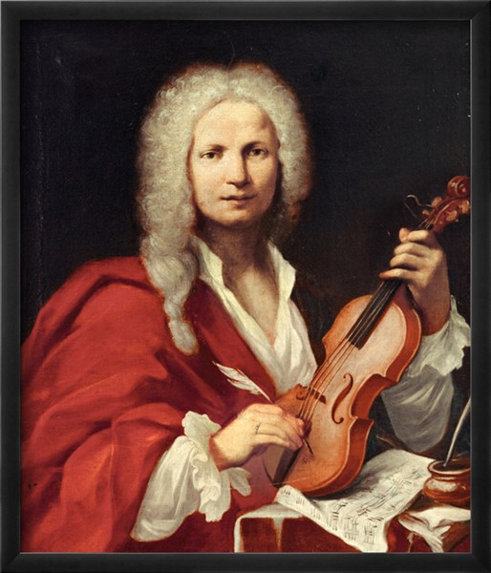
Антоніо Вівальді

Slide 11
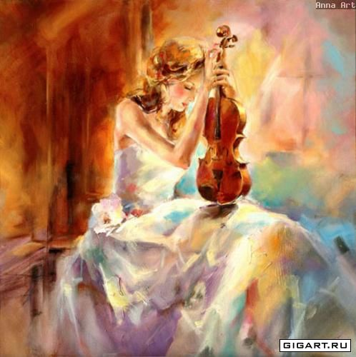
Музика, подібно дощу, крапля за краплею просочується в серце і оживляє його.
Ромен Ролан

Slide 12
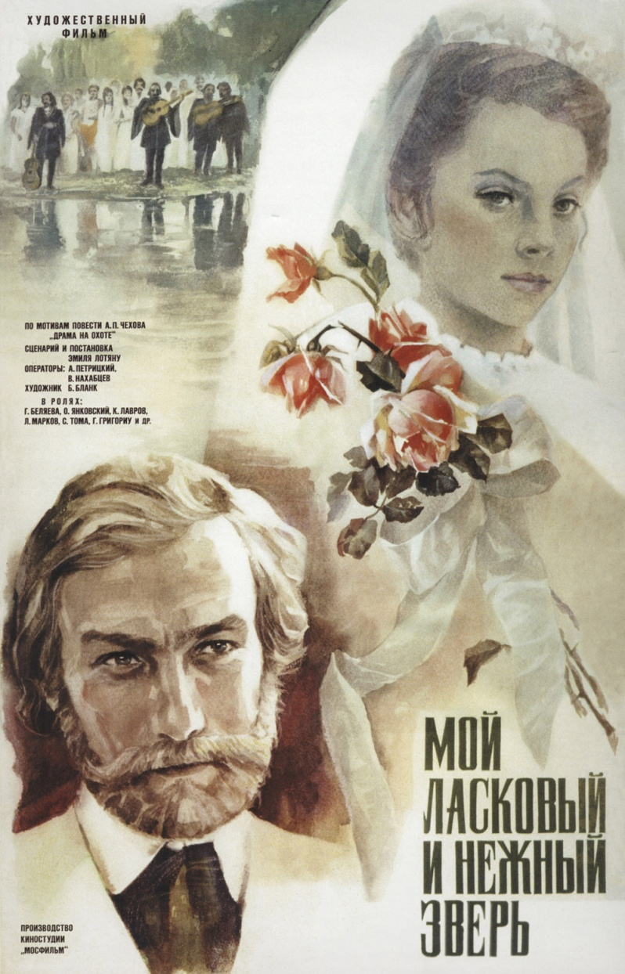
Є. Дога «Вальс» з кінофільму
«Мой ласковый и нежный зверь»

Slide 13
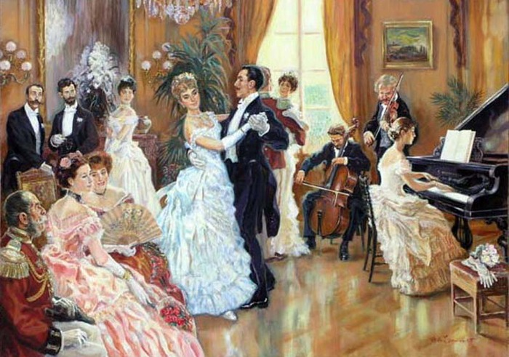
М. Жарр «Вальс» з кінофільму
«Доктор Живаго»

Slide 14
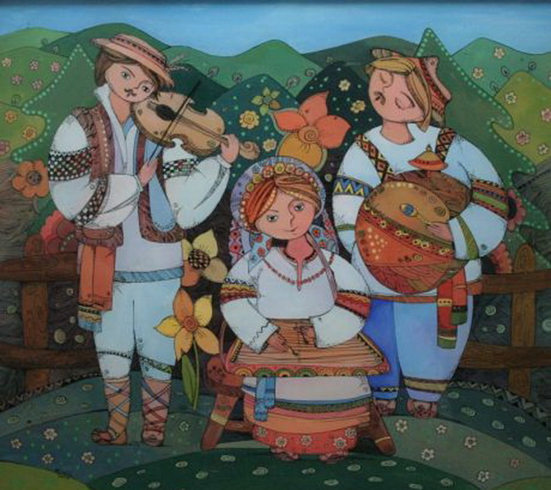
«Весільна полька»
«Український танок»

Slide 15
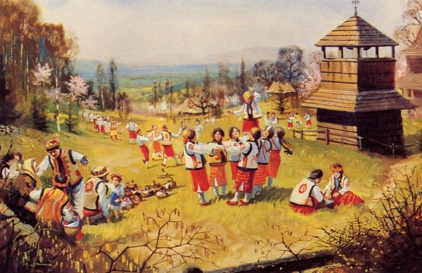
Українська народна пісня
«Женчичок-бренчичок»

Slide 16
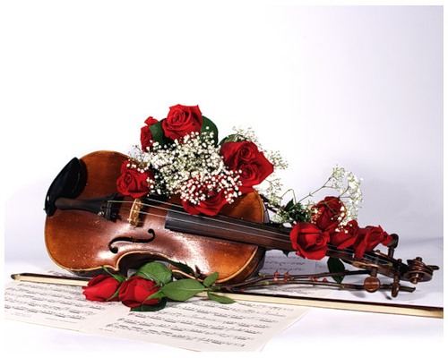
Дякую за увагу!

